Slide 1


FAST REPORT

Slide 2


SUMÁRIO
1. Configuração do Terminal GIT e chave SSH;
2. Configuração do GSR Designer;
3. Registrando um banco de dados;
4. Base de dados;
5. Parâmetros;
6. Conclusão e Boas Práticas.

Slide 3
1. Configuração do Terminal GIT e chave SSH
Após criar a conta no GitHub e ter todos os acessos aos repositórios acesse o link abaixo e faça o download do repositório “FAST_Report”;
https://github.com/MauricioSEmbras/FAST_Report

Slide 4
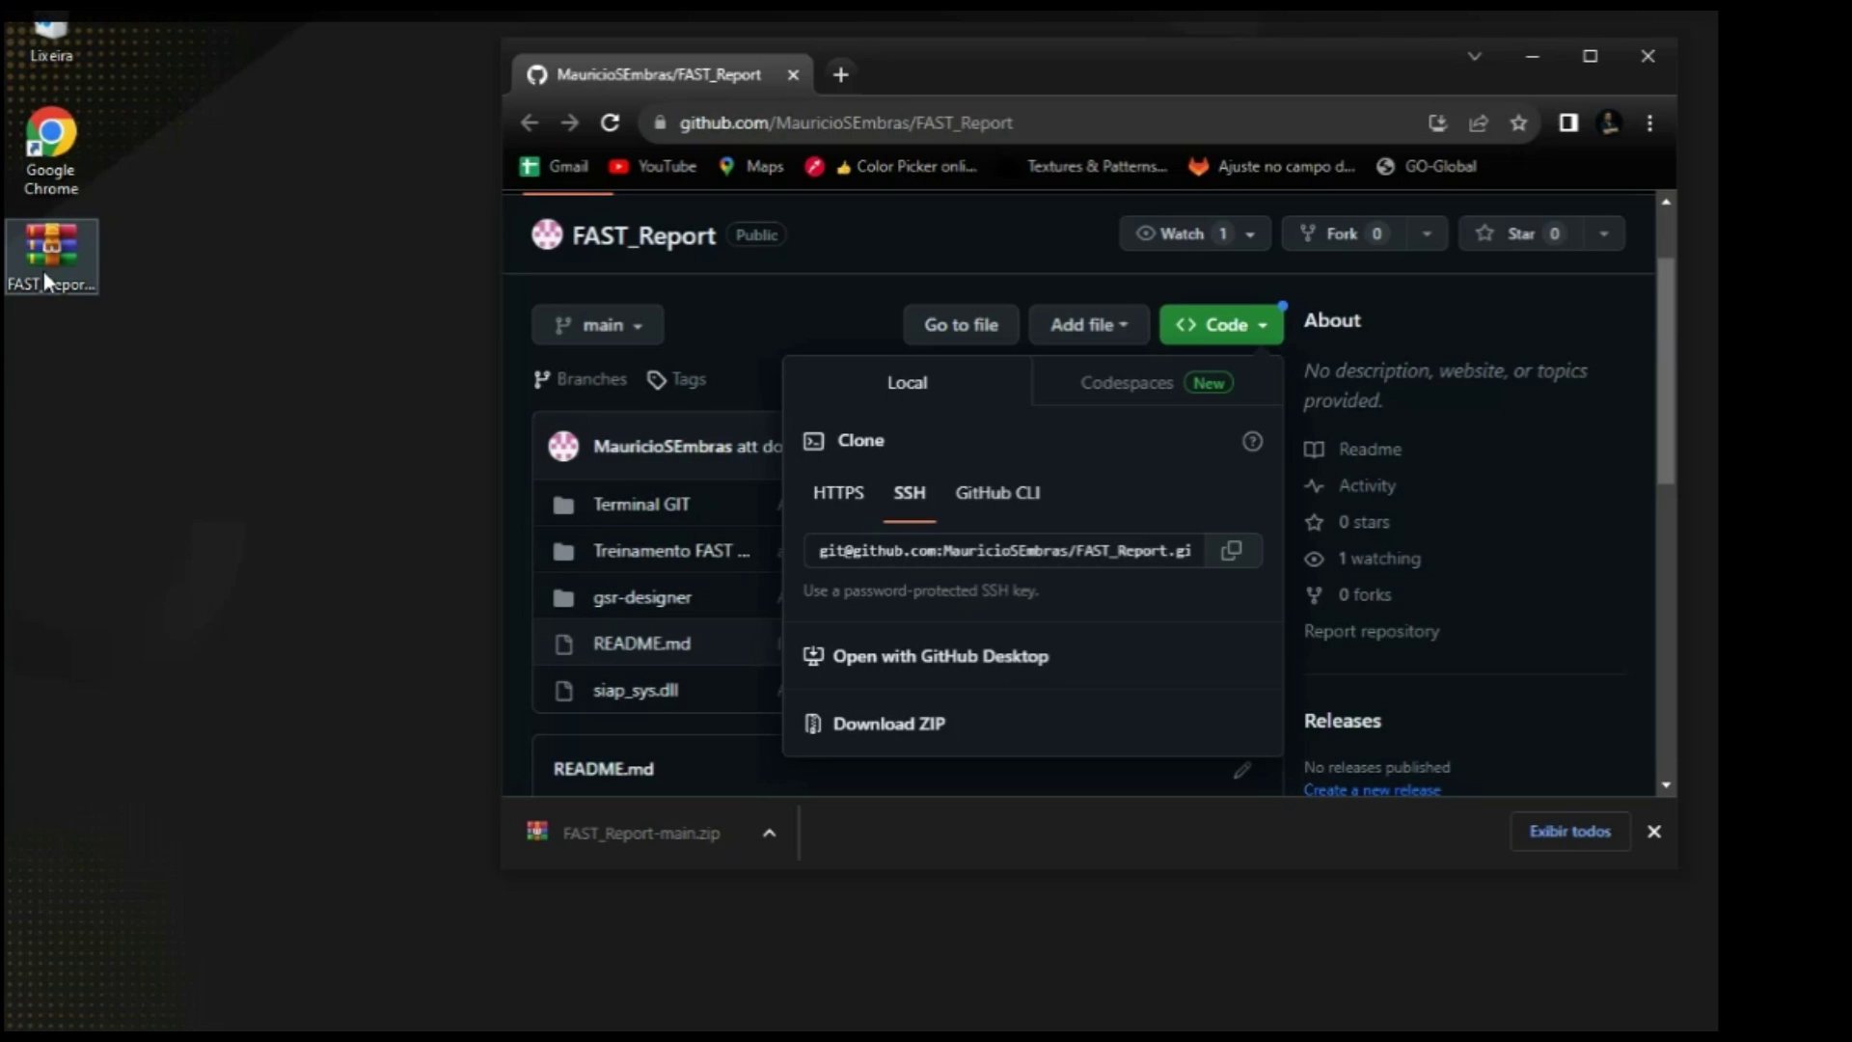
1. Configuração do Terminal GIT e chave SSH
Criação da chave SSH
Passo 1: Insira o seu nome e pressione “Enter”;
Passo 2: Insira o seu e-mail e pressione “Enter”;
Passo 3: Deixe em branco e pressione “Enter”;
Passo 4: Para finalizar pressione “Enter”.
Configuração da chave SSH no GITHUB
Passo 1: No canto superior direito, clicar na figura do perfil e acessar “Settings”;
Passo 2: No menu lateral esquerdo, vá em “SSH and GPG keys” e verá a tela de inserção da sua chave criada anteriormente.
OBS: Após extrair os arquivos, instale o aplicativo “Git-2.41.0-64-bit” e avance até o fim da instalação.

Slide 5

2. Configuração do GSR Designer
Para executar o GSR Designer em sua máquina será preciso mover o arquivo “siap_sys.dll” para a pasta “gsr-designer”;
Depois entre na pasta “gsr-designer” e execute como administrador o aplicativo “gsr_designer.exe”.
Alias: siap2000_pm_jacarei
SGBD: PostgreSQL
Servidor: 172.16.80.62
Banco de dados: siap2000_pm_jacarei
Obs: Não é possível registrar bancos oficiais no GSR.

Slide 6
3. Campos mais utilizados

Slide 7
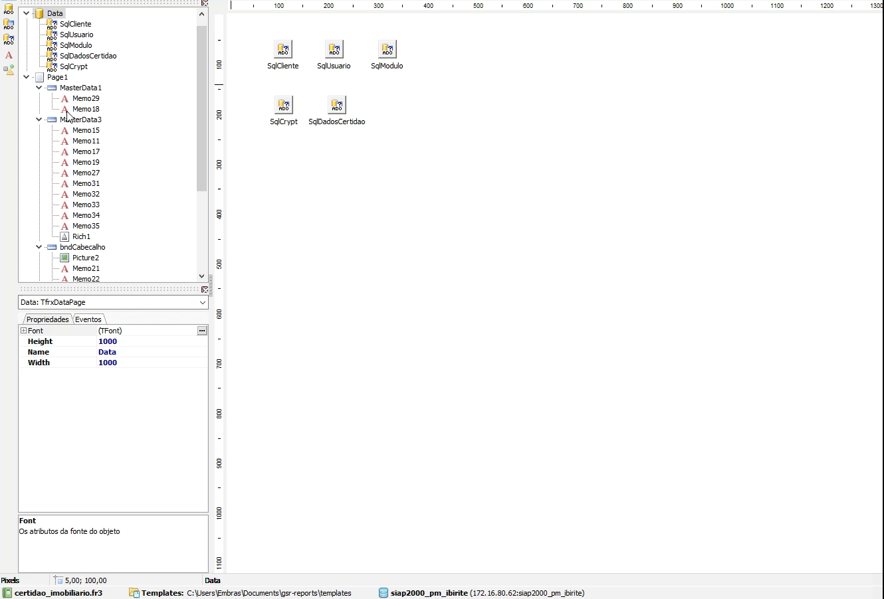
4. Base de dados - O que é ?
Na aba "Dados", encontramos as bases de dados que são utilizadas para armanzenar uma sentença SQL;
Utilize quantas bases de dados forem necessárias.
Atribua um nome para melhor organização e padronização, nos campos "Name" e "UserName", influenciando na árvore do relatório e na árvore de dados, respectivamente.
Atividade: Insira bases de dados e nelas coloque os SQL’s fornecidos na pasta “Exercícios”, nomeando-as e inserindo as querys, seguindo o exemplo do vídeo.

Slide 8
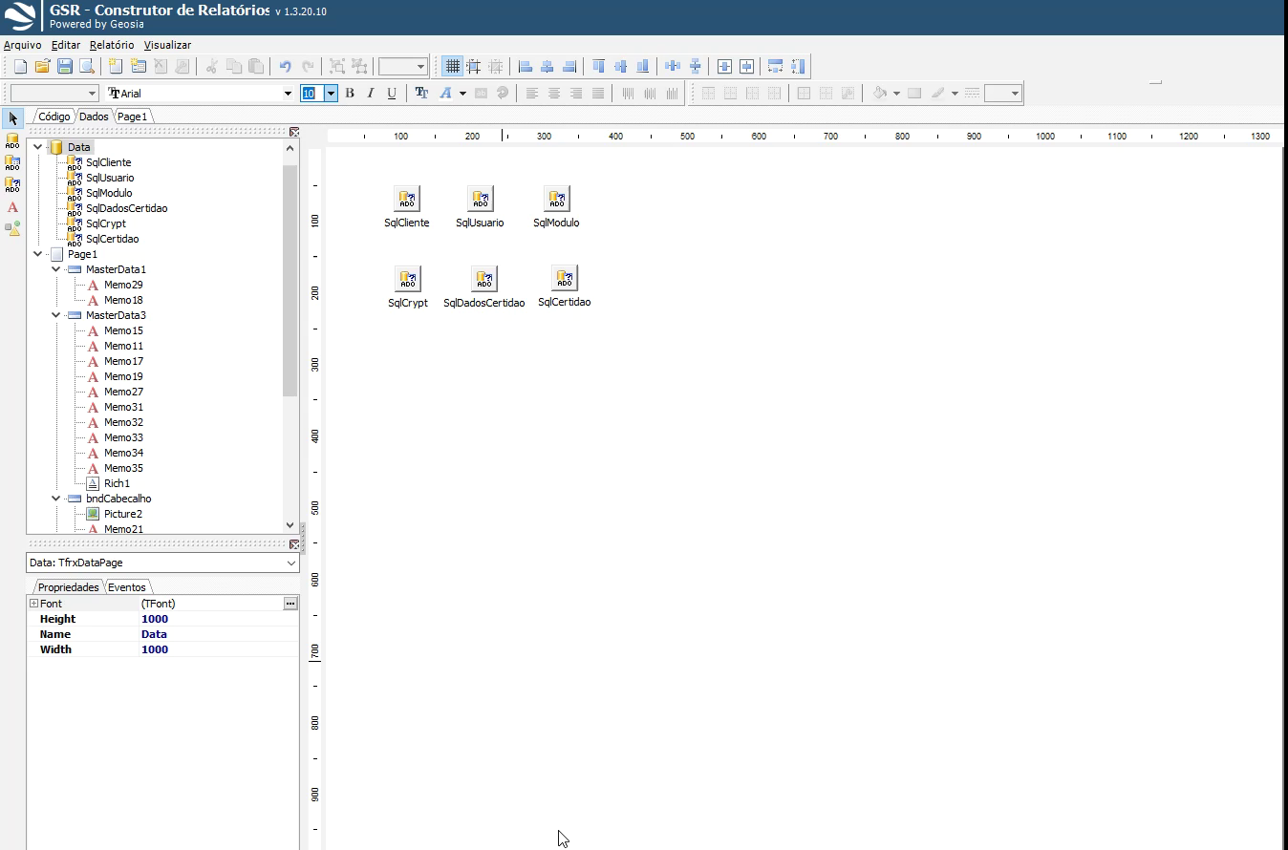
5. Parâmetros - Como criar
Caso sua query tenha paramêtros, será preciso criar uma variável para receber o valor;
Antes de criar uma variável é necessáro criar uma pasta;
Para criar a variável dentro da pasta é preciso dar um espaço;
Exemplo:
PastaExemplo
Variavel_Na_PastaExemplo
OutraPasta
SegundaVariavel_Na_OutraPasta
Atribua a variável na base de dados.
Atividade: Repita o passo a passo mostrado no vídeo, criando a pasta e suas variáveis para aplicar na base de dados.
OBS: Após realizado os testes, retirar os valores das variáveis do menu relatório>variáveis

Slide 9
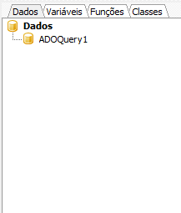
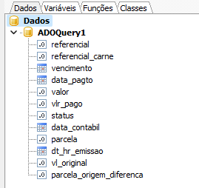
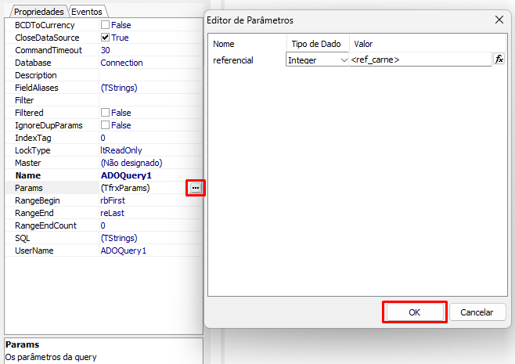
5. Parâmetros - Verificando uma query no FAST
Para verificar se não contém erro na query clique nos "3 pontos" do campo "Params" nas propriedades da base e em "ok" na tela seguinte como indica a figura 3. Se o nome da base de dados estiver em negrito no menu lateral significa que foi possível realizar a consulta como indica na figura 2.
Caso a base de dados fique igual a figura 1 repita o procedimento da figura 3, se persistir, revise a query / parâmetros.
Figura 1 - Exemplo de base de dados com problema
Figura 2 - Exemplo de base de dados sem nenhum problema
Figura 3 - Como verificar uma base de dados

Slide 10
6. Bandas de dados
Bandas de dados são usadas para colocar os objetos, permitindo a visualização dos dados no relatório gerado no GSR;
O designer do FastReport posiciona as bandas na página automaticamente (bandas de cabeçalho no topo, bandas de dados no meio e bandas de rodapé embaixo);
Quando o FastReport criar o relatório, as bandas serão impressas na página de saída, uma vez para cada registro na tabela. Se não sobrar espaço livre na página de sáida para uma banda, o mecanismo de relatórios criará uma nova página de saída antes de continuar.

Slide 11
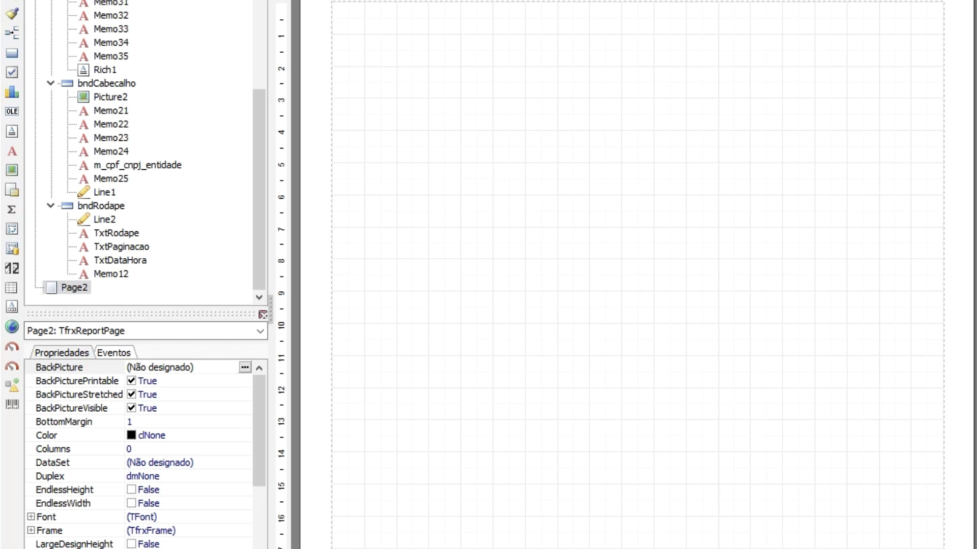
6. Bandas de dados
No vídeo vemos um exemplo da estruturação de um relatório;
Observa-se que existem duas maneiras de inserir e editar um campo “Texto e Dados”;
Neste vídeo é demonstrado a importância de selecionar um conjunto de dados para a banda do tipo “Dados Mestre” (sem um conjunto de dados selecionado não é possível trazer o conteúdo inserido na banda);
Atividade: Repita o passo a passo mostrado no vídeo.
OBS: Para chamar o campo SQL basta seguir este padrão: [NomeBaseDados.”NomeCampo”]

Slide 12
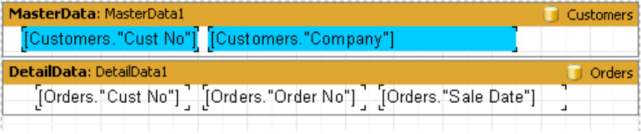
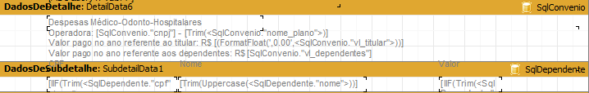
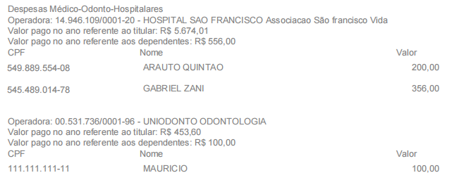
6. Bandas de dados
Bandas de detalhe: Este tipo de banda deve ser utilizada abaixo da banda mestre (1º nível), funcionando como um 2º nível de dados no relatório;
Bandas de sub-detalhe: Este tipo de banda deve ser utilizada abaixo da banda detalhe, funcionando como um 3º nível de dados no relatório;
No exemplo ao lado verificamos uma banda detalhe, que contém informações do convênio médico e, na sub-detalhe, informações dos dependentes daquele(s) convênio(s).
Figura 1 - Saída final das bandas mestre-detalhea
Figura 2 - Saída final das bandas detalhe-subdetalhe

Slide 13
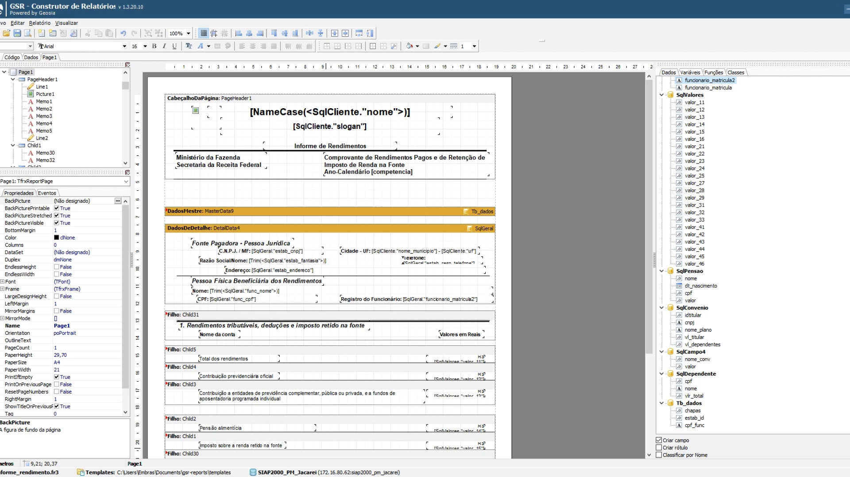
6. Bandas de dados
Bandas filho: É obrigatório vincular uma banda pai a ela, configuração feita na própria banda pai no campo “Child” das propriedades do objeto.
Quando usar banda filho verifique esses campos na banda pai (como mostrado no vídeo):
- KeepChild: Determina se a banda pai será impressa junto a filha.
- PrintChildIfInvisible: Determina se a banda filha será impressa caso a banda pai não seja.
- PrintIfDetailEmpty: Determina se a banda de dados será impressa caso sua sub-banda esteja vazia.
OBS: Qualquer tipo de banda pode ser pai de uma banda filho.

Slide 14
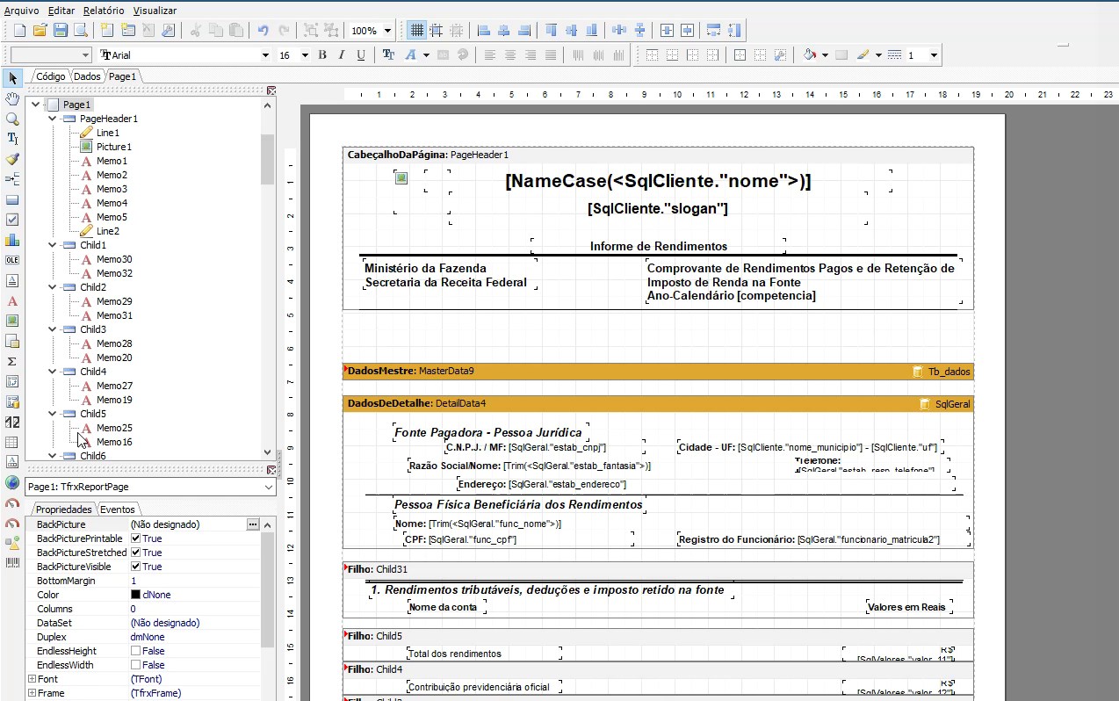
Funções
Existem muitas funções nativas do GSR Report que podem ser exploradas nos campos de texto;
No vídeo ao lado é possível verificar a lista de funções disponíveis e como utilizá-la;
Cada função da lista contém sua descrição e parâmetros necessários para o seu uso, basta clicar em cima que a descrição aparecerá logo a baixo.

Slide 15
Boas Práticas
Após uma introdução do FAST e do seu funcionamento, é importante destacar algumas boas práticas na hora de iníciar ou fazer alguma alteração em um relatório, para que seja feita da melhor forma possível.

Slide 16
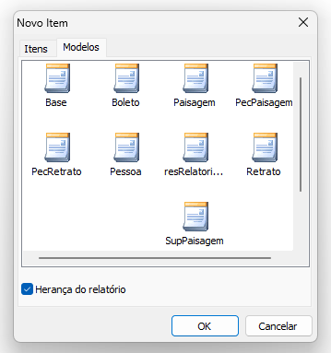
Boas Práticas - Modelos
Antes de iniciar um novo relatório verifique se é possível utilizar um modelo existente, para manter um padrão. Podendo ainda marcar ou não a opção “Herança do relatório”.
Modelo: É um relatório padrão, que pode vir com um cabeçalho e rodapé prontos, por exemplo. Também é possível criar novos modelos.
Menu Arquivo > Novo

Slide 17
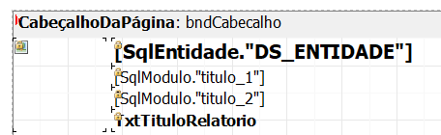
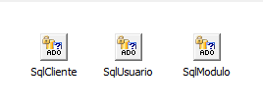
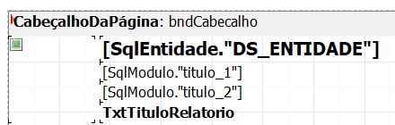
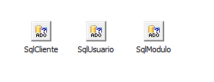
Boas Práticas - Modelos
Quando a opção “Herança do relatório” for marcada, surgirá um cadeado nos campos/códigos (figura 1). Significa que será possível alterar esses campos/códigos apenas no modelo pai. Se esta opção estiver desmarcada, ele trará apenas uma cópia do modelo, permitindo a edição de qualquer campo/código (figura 2), não havendo vínculo de herança, ou seja, ao editar o modelo pai não será feita a alteração nesse relatório.
Figura 1 - Com Herança
Figura 2 - Sem Herança

Slide 18
Boas Práticas - Estruturação das bandas
Ao iniciar a montagem do layout tenha o código SQL finalizado, ou pelo menos tenha em mente como vai ser feito e como vai ser exibido. Esse fator é importante na hora de escolher as bandas, para não acabar colocando banda errada, pois pode afetar no desempenho do relatório, por exemplo, colocar muitas bandas que rodam uma consulta SQL sendo que poderia substitui-las por bandas filhas.
Será abordado mais a respeito das bandas, tópicos como:
O que são.
Quais os tipos mais utilizados, e como funcionam.

Slide 19
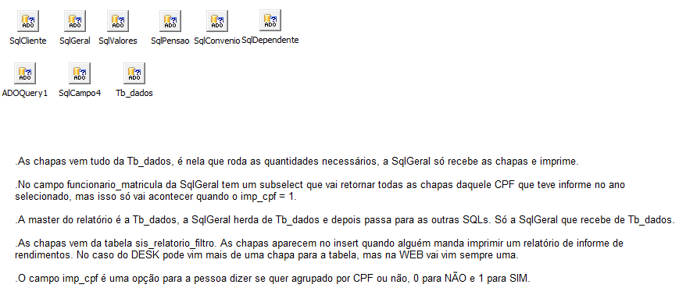
Boas Práticas - Pense no próximo
Eventualmente outra pessoa vai acabar editando o seu relatório, então qualquer coisa que achar pertinente faça uma anotação ! Por exemplo:
Parametros com valores específicos, que só aceitam 0 (zero) ou 1 como entrada.
Sentenças SQL extensas e complexas.
Em que tabela encontrar os parâmetros para teste.
Por exemplo:

